Slide 1
Jovens Adventistas nas Escolas Públicas
www.4tons.com
Estiloja.com

Slide 2
Dica Geral
Mesmo que pareça uma ameaça à sua fé, freqüentar uma escola pública pode ser uma ótima oportunidade de testemunhar, desenvolver firmeza nos princípios e, até, se preparar para grandes desafios que virão no futuro.
www.4tons.com
Estiloja.com

Slide 3
Você e os Outros
Jesus pediu a Seu Pai para proteger Seus seguidores porque viviam no mundo mas não eram do mundo.
(João 17:14)
www.4tons.com
Estiloja.com

Slide 4
Você está “no” mundo de sua escola – freqüentando-a, envolvido e ativo – porém não pertence ao mesmo mundo de seus colegas de classe.
www.4tons.com
Estiloja.com

Slide 5
Você possui valores, alvos e prioridades diferentes.
www.4tons.com
Estiloja.com

Slide 6
A Realidade
Vivemos em um mundo onde o pecado está por todas as partes. Quer em uma escola pública ou em um internato adventista, não há como evitá-lo. Você tem que enfrentá-lo e lutar contra ele.
www.4tons.com
Estiloja.com

Slide 7
5 Passos Para Superar Esta Situação
www.4tons.com
Estiloja.com

Slide 8
Tenha uma Base Firme
É sua responsabilidade orar, ler sua Bíblia, ir à igreja e estabelecer-se firmemente em sua própria identidade cristã. Conhecer aquilo que você crê e por que crê, para enfrentar os desafios.
www.4tons.com
Estiloja.com

Slide 9
Associe-se a colegas de princípios
Você necessita de uma rede de apoio de outros jovens da escola que partilham de seus valores cristãos.
www.4tons.com
Estiloja.com

Slide 10
Não se feche em sua concha
Busque atividades nas quais você pode se envolver sem violar suas crenças.
www.4tons.com
Estiloja.com

Slide 11
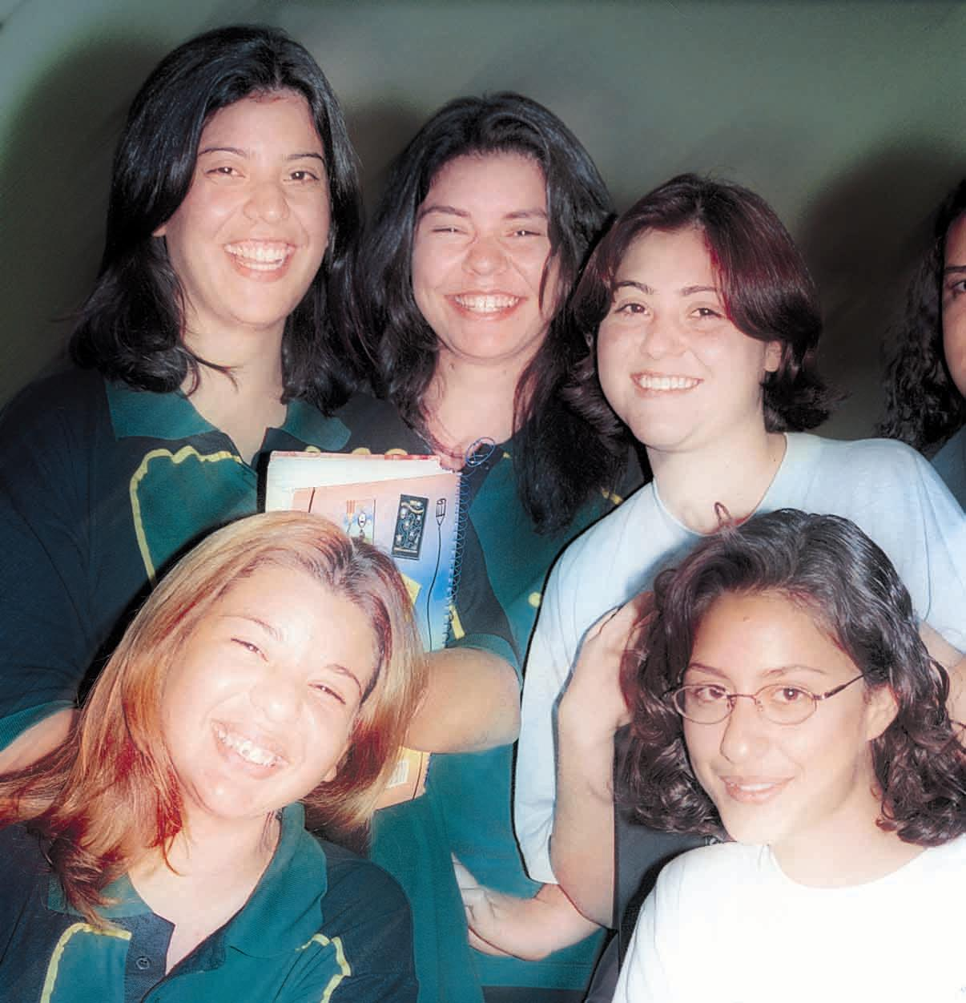
Encontre seu lugar na igreja
Se você deseja se manter firme em Cristo e nas crenças adventistas do sétimo dia, necessitará da ajuda de sua família da igreja.
www.4tons.com
Estiloja.com

Slide 12
Assuma sua identidade
Enfoque o positivo em seu relacionamento com Deus e com sua fé adventista. Você tem a oportunidade de ser um exemplo. Assim, defenda Jesus no meio do território inimigo. Aproveite toda oportunidade para falar de sua crença de uma forma positiva e construtiva.
www.4tons.com
Estiloja.com

Slide 13
Para Debater:
Como você responde se seus colegas de curso em uma escola pública desafiam sua fé em Deus?
É possível a um adventista freqüentar uma escola pública sem comprometer suas crenças e princípios? Como?
www.4tons.com
Estiloja.com

Slide 14
Quais são alguns dos desafios e tentações que os adventistas em escolas públicas têm de enfrentar? Como eles são diferentes dos enfrentados nas escolas da igreja? Que atitudes e/ou ações positivas os jovens podem ter/fazer para vencer esses desafios?
?
www.4tons.com

Slide 15
De que forma os jovens adventistas que estudam em uma escola pública podem testemunhar de sua fé? É também possível ser uma testemunha negativa nesse ambiente? Como isso pode ser evitado?
?
www.4tons.com
Estiloja.com

Slide 16
Como você se sente por ser o único adventista na sua escola? O que você pode fazer se for destratado devido à sua convicção religiosa?
?
www.4tons.com
Estiloja.com

Slide 17
Como você lida com os conflitos com a guarda do sábado no ambiente de uma escola pública, como jogos, festas e outros eventos sociais?
?
www.4tons.com
Estiloja.com

Slide 18
www.4tons.com
Estiloja.com

